Slide 1
ATAI
Chongqing University of Technology
Advanced Technique of Artificial Intelligence
Chongqing University of Technology
19AAAI_Deep Short Text Classification with Knowledge Powered Attention
Binyan Zhang
157657348@qq.com
2020.04.07 • HeNan
Notes:
老师好 同学们好 我是张斌艳 今天我汇报的论文是一篇来自2019AAAI的文章，该文章是利用注意力机制处理后的外部知识库来辅助判别短文本的分类。

Slide 2
Outline
Background
Motivation
Approach
Experiments
Conclusion
Notes:
接下来我们将从这五个方面来介绍这篇文章

Slide 3
Background
1、Jay grew up in Taiwan:
Jay -- a new word ×
Jay -- a singer √
2、 Alice has been using Apple for more than 10 years:
1) Apple -- mobile phone √
2) Apple -- fruit ×
3、Bill Gates is one of the co-founders of Microsoft:
1) Bill Gates -- person√
2) Bill Gates -- entrepreneur √√
Knowledge bases: YAGO、Freebase、Wikipedia)
Notes:
首先我们先来看三个例子，例子1：其中的jay用人来判断很容易判断为这是个歌手 但由于模型所使用的词库是没有这个单词的存在，是很容易把这个词当成新的单词去处理的。而知识库的存在则有助于模型去理解短文本，尤其是处理以前不能被理解的单词，如例子1中的jay;
常用的知识库有YAGO、freebase、wikipedia等。
例子2中，apple这个实体它是有很多个意思的，因为实体本身就具有歧义性，且知识库本身也是具有噪音的，这就导致在做特征提取时很容易引入一些不正确的概念很明显，例子2中水果这个概念放在这句话里是不正确的。
还有一种现象是同一个实体在一句话中有多个正确的概念，例如例3中的比尔盖茨，针对比尔盖茨这个实体来说，既可以有人这个概念，同时又有企业家这个概念，但显然就这个例子而言，企业家比人更具体。因此在这种情况下应赋予企业家更大的权重。
由这三个例子我们可以总结出两个问题，一个问题是如何识别出文本中的实体并链接到知识库中，第二个问题就是如何在知识库中多个概念中选出更为合适的概念，本文模型就如何解决这两个问题展开了叙述。

Slide 4
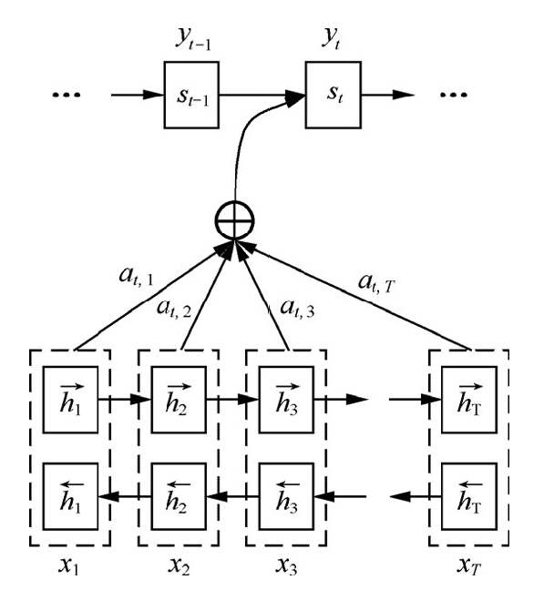
Motivation
Jay and Jolin are born in Taiwan
1、 E$ntity Link：$
$$ε=\left\{Jay Chou，Jolin Tsai\right\}$$
2、 Conceptualize the entity Jay Chou
$$C=\{person，singer，actor,musician,director\}$$
Notes:
1\针对上述两个问题，本文提出的解决办法是双向LSTM后加两种自注意力机制，简单来说该方法分为两部进行，第一步是实体链接，第二部是概念化实体
针对如何识别出文本中的实体并链接到知识库中这一问题，我们通过实体链接来解决。这样我们可以找到短文本中存在的实体且得到实体对应的概念库。对于如何找到实体对应的概念库，本文计算短文本与其概念之间的语义相似性来解决。针对第二个如何给短文本中的多个概念分配不同权重的这一问题，本文通过计算每个概念相对于整个概念集的重要性来得出。最左边这个图就是比较常见的双向LSTM加自注意力机制模型图

Slide 5
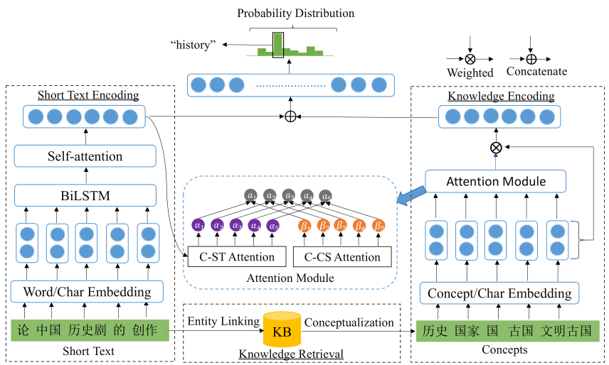
Approach
Notes:
这是模型整体架构图，该模型的左边的输入是长度为n的单词序列，字符级和词级嵌入经过一层双向LSTM得到的隐藏层的嵌入集合为H，自注意力只需要一个序列即可进行计算表示，因此我们直接将隐藏层序列H来进行点击注意力计算（公式4），得到短文本的特征表示，该步骤可以学习句子中单词的依存关系并捕获句子的内部结构。后采用最大池化得到公式5中的q。右边的输入是大小为m的概念集，同样用概念级和字符级的嵌入过一层自注意力模块，然后计算短文本与概念之间的相似性， 较大的得分 表示第i个概念在语义上与短文本更相似。选出部分正确的概念集（公式5），然后算每个概念的相对重要性，采用的是公式6的计算方法。

Slide 6
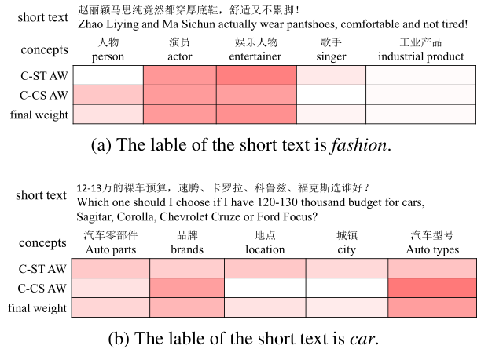
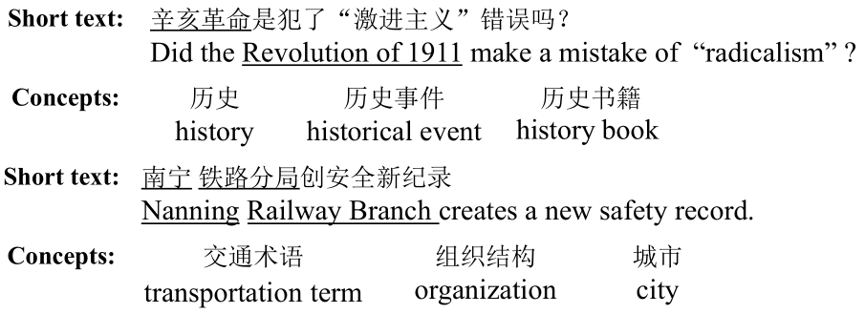
Approach
Notes:
左图：知识注意 力可视化。 注意权重（AW）用作颜色编码。右图：两个有关知识实体的例子。 带下划线的词组是实体，这两个短文本的类标签分别是历史和运输。

Slide 7
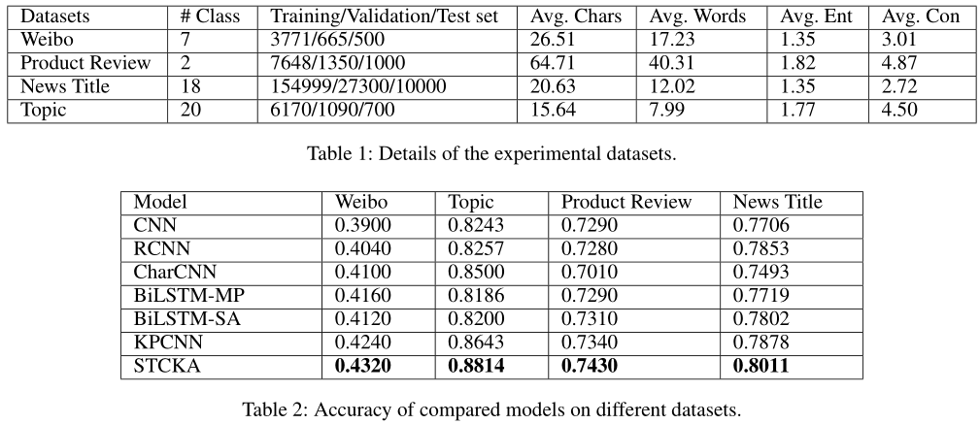
Experiments
Notes:
这是实验结果 数据除了最后一个是作者自己设定的 剩下的三个都可以下载到

Slide 8
Conclusion
1、This paper proposes deep Short Text Classification with Knowledge Powered Attention. This is the first attention model which combines prior knowledge in KBs to enrich the semantic information of the short text.
2、introduce two attention mechanisms (i.e., C-ST and C-CS attention) to measure the importance of each concept from two aspects and combine them by a soft switch to acquire the weight of concept adaptively.
Notes:
•我们提出了以知识为动力的高度深度的短文本分类。 据我们所知，这是第一个将知识库中的先验知识结合起来以丰富短文本语义信息的注意力模型。
•我们引入了两种注意机制（即C-ST和C-CS注意），从两个方面衡量每个概念的重要性，并通过软开关将它们组合起来以自适应地获取概念的权重。

